Slide 1
«Использование технологии проблемного обучения для развития познавательной активности обучающихся учреждений дополнительного образования эколого-биологической направленности»
Галич Ольга Григорьевна,
педагог дополнительного образования
МБОУ ДОД ЦДОдД «Юность»
г.Белгород
2014г.

Slide 2
Теоретическое обоснование проблемы
Главное условие обучения - включение обучающихся в практическую деятельность, игру, труд, в процессе которой возникают потребности в овладении чем-либо:
« хочу научиться»
«хочу это сделать»

Slide 3

Уникальность проблемного обучения состоит в его многофункциональности, эффективном решении следующих задач: стимулирование внутренней мотивации учения; повышение познавательного интереса; формирование самостоятельности; развитие творческих способностей, воображения; развитие коммуникативных навыков; прочное усвоение изученного; формирование убеждений; овладение первичными навыками исследовательской деятельности.

Slide 4

Проблемная ситуация — это состояние обучающегося, в которой он:
1) видит противоречия, какие-либо несоответствия;
2) осознает их как трудности, преодоление которых требует новой информации;
3) хочет разрешить данные противоречия.
В настоящее время известно достаточно большое количество про­тиворечий, с помощью которых можно создать проблемные ситуации в обучении. Вот наиболее распространенные противоречия: между известным и неизвестным; между формальными и истинными знаниями; между привычным и необычным рассмотрением предмета, между усвоенными знаниями и применением их в новых практических условиях; между одними и теми же по характеру знаниями, но имею­щими более низкий и более высокий уровни; между научными и житейскими знаниями; между теорией и практикой.
Хочу
все
знать

Slide 5

Особенности создания проблемных ситуаций на занятиях эколого-биологической направленности.
наиболее распространенные противоречия:
между известным и неизвестным;
между формальными и истинными знаниями;
между привычным и необычным рассмотрением предмета,
между усвоенными знаниями и применением их в новых практических условиях;
между одними и теми же по характеру знаниями, но имеющими более низкий и более высокий уровни;
между научными и житейскими знаниями;
между теорией и практикой.

Slide 6

Каким же образом создается проблемная ситуация?
Это может быть противоречие, содержащиеся в учебном материале, или задание противоречивого характера, или изложение противоречивых взглядов на один и тот же вопрос. То, что педагог излагает проблемно, обучающиеся должны с помощью ранее приобретенных знаний выделить из фактов и сформулировать решение проблемы самостоятельно.

Slide 7

Этапы построения проблемного занятия могут быть следующими:
1) актуализация опорных знаний;
2) анализ проблемного задания;
3) вычленение проблемы;
4) выдвижение всевозможных предположений;
5) сужение поля поиска;
6) доказательство рабочих гипотез;
7) проверка правильности решения.

Slide 8
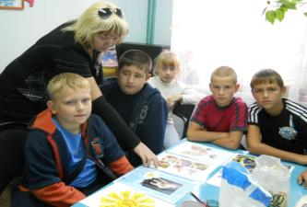
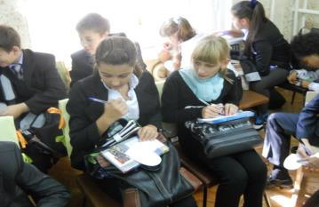
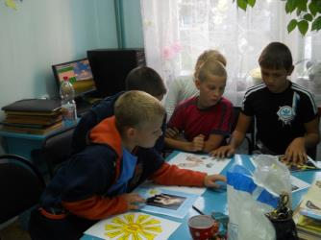
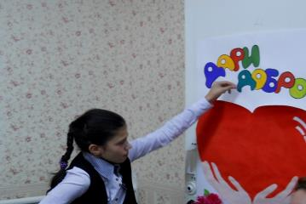
Проведение занятий объединения «В гостях у природы»

Slide 9

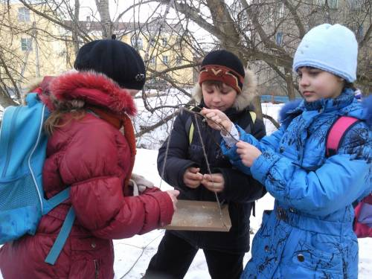
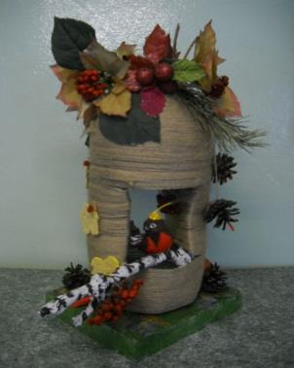
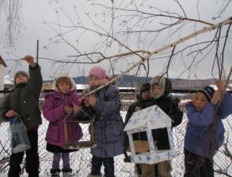
Участники акции «птичья-столовая»

Slide 10

Цель и задачи
Цель аттестации обучающихся – выявление уровня развития способностей и личностных качеств ребенка в соответствии с прогнозируемым результатом реализуемой образовательной программой «В гостях у природы».
Задачи аттестации обучающихся:
определение уровня теоретической подготовки обучающихся;
выявление степени сформированности практических умений и навыков детей;
анализ полноты реализации образовательных программ дополнительного образования детей - соотнесение прогнозируемых и реальных результатов учебно – воспитательной работы;
выявление причин, способствующих или препятствующих полноценной реализации образовательной программы;
внесение необходимых корректив в содержание и методику образовательной деятельности объединения.
Высокий процент знаний
Средний процент знаний
Низкий процент знаний

Slide 11
Функции аттестации обучающихся.
- учебная, создает дополнительные условия для обобщения и осмысления обучающимися полученных теоретических и практических знаний, умений и навыков;
- воспитательная, является стимулом к расширению познавательных интересов и потребностей ребенка;
- коррекционная, помогает педагогу своевременно выявить и устранить объективные и субъективные недостатки учебно – воспитательного процесса;
- социально – педагогическая, дает каждому обучающемуся возможность пережить «ситуацию успеха».
Критерии оценки результатов аттестации.
Критерии оценки уровня теоретической подготовки: соответствие уровня теоретических знаний программным требованиям; широта кругозора, осмысленность и свобода использования специальной терминологии.
Критерии оценки уровня практической подготовки: соответствие уровня развития практических умений и навыков программным требованиям: свобода владения специальным оборудованием и оснащением; качество выполнения практических работ, развитость специальных способностей.
Критерии уровня развития и воспитанности: культура организации практической деятельностью, культура поведения; творческое отношение к выполнению практического задания; аккуратность и ответственность при работе; развитость специальных способностей.

Slide 13



Slide 14

Благодарю за внимание!

